Slide 1
B2B marketing v praxi
Jak prodávat firmám, ne jednotlivcům
Vladana Bačová
CEO v Pretty Much Nomads s.r.o.
Přednáška pro CUNI, 2025

Slide 2
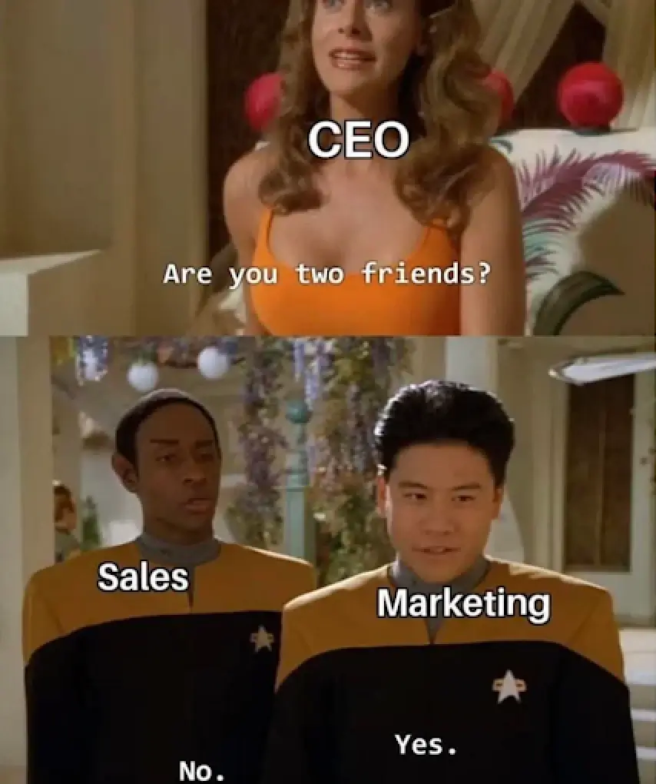
Agenda
Představení
B2B vs B2C
B2B sales funnel
Kreativní cvičení
Prezentace
Zdroj: Forms app

Slide 3
Pretty Much Nomads s.r.o.
Content Marketing Agency 🇨🇿 🇺🇸
Marketing + UX = PMN
Remote team of specialists
Say hi!
hi@prettymuchnomads.com
prettymuchnomads.com

Slide 4
“Připrav obsah na další měsíc”
Dej Contesaurovi podklady
a on ti poradí, co udělat
Zpracování podkladů
AI & marketingové postupy
Nabízíme tento produkt / služby.
Řekne, jaký obsah vytvořit, o čem, na jaké kanály, …
Tito lidé jsou naši zákazníci.
Vytvoří odpovídající obsah
Jsme zajímaví, protože…
Drží tě v nastaveném směru

Slide 5
B2B nebo B2C?

Slide 6
B2B nebo B2C?
HubSpot

Slide 7
B2B nebo B2C?
HubSpot
Red Bull

Slide 8
B2B nebo B2C?
HubSpot
Red Bull
IBM

Slide 9
B2B nebo B2C?
HubSpot
Red Bull
IBM
Tesla

Slide 10
B2B nebo B2C?
HubSpot
Red Bull
IBM
Tesla
McDonald’s

Slide 11
B2B nebo B2C?
HubSpot
Red Bull
IBM
Tesla
McDonald’s
AWS

Slide 12
B2B nebo B2C?
HubSpot
Red Bull
IBM
Tesla
McDonald’s
AWS
Microsoft 365

Slide 13
B2B vs B2C

Slide 14
B2B vs B2C
B2C: Rychlá rozhodnutí, emoce, široká cílovka (př. Red Bull, Netflix).

Slide 15
B2B vs B2C
B2C: Rychlá rozhodnutí, emoce, široká cílovka (př. Red Bull, Netflix).
B2B: Dlouhý rozhodovací proces, racionální důvody, úzká cílovka (př. SAP, HubSpot).

Slide 16
B2B vs B2C
B2C: Rychlá rozhodnutí, emoce, široká cílovka (př. Red Bull, Netflix).
B2B: Dlouhý rozhodovací proces, racionální důvody, úzká cílovka (př. SAP, HubSpot).
📌 Příklad: Prodej softwaru do firem (B2B) vs. prodej Spotify Premium jednotlivcům (B2C).

Slide 17
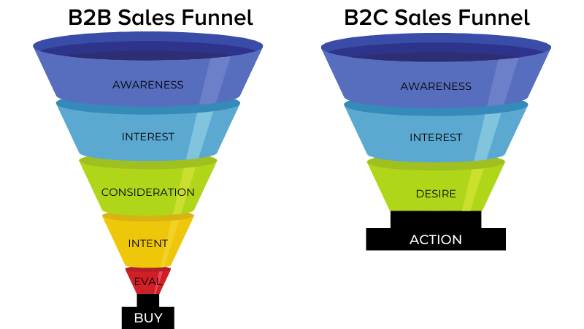
Zdroj: VMG Studios

Slide 18
Marketing ≠ Sales

Slide 19
Marketing ≠ Sales
📍 TOFU (Top of Funnel) → „Nikdy jsme o vás neslyšeli.“
💡 Blogy, YouTube videa, sociální sítě (LinkedIn).

Slide 20
Marketing ≠ Sales
📍 TOFU (Top of Funnel) → „Nikdy jsme o vás neslyšeli.“
💡 Blogy, YouTube videa, sociální sítě (LinkedIn).
📍 MOFU (Middle of Funnel) → „Hmm… zajímavé, ale proč zrovna vy?“
💡 Whitepapery, případové studie, webináře.

Slide 21
Marketing ≠ Sales
📍 TOFU (Top of Funnel) → „Nikdy jsme o vás neslyšeli.“
💡 Blogy, YouTube videa, sociální sítě (LinkedIn).
📍 MOFU (Middle of Funnel) → „Hmm… zajímavé, ale proč zrovna vy?“
💡 Whitepapery, případové studie, webináře.
📍 BOFU (Bottom of Funnel) → „OK, ale mám poslední otázky.“
💡 Demo, reference, individuální nabídka.

Slide 22
Buying Committee
Zdroj: Humantic AI

Slide 23
Buying Committee
CEO: „Kolik to bude stát?“
IT manažer: „Bude to fungovat s naším systémem?“
CFO: „Jak rychle se to zaplatí?“
Office manager: „Budeme to fakt používat?“
Zdroj: Humantic AI

Slide 24
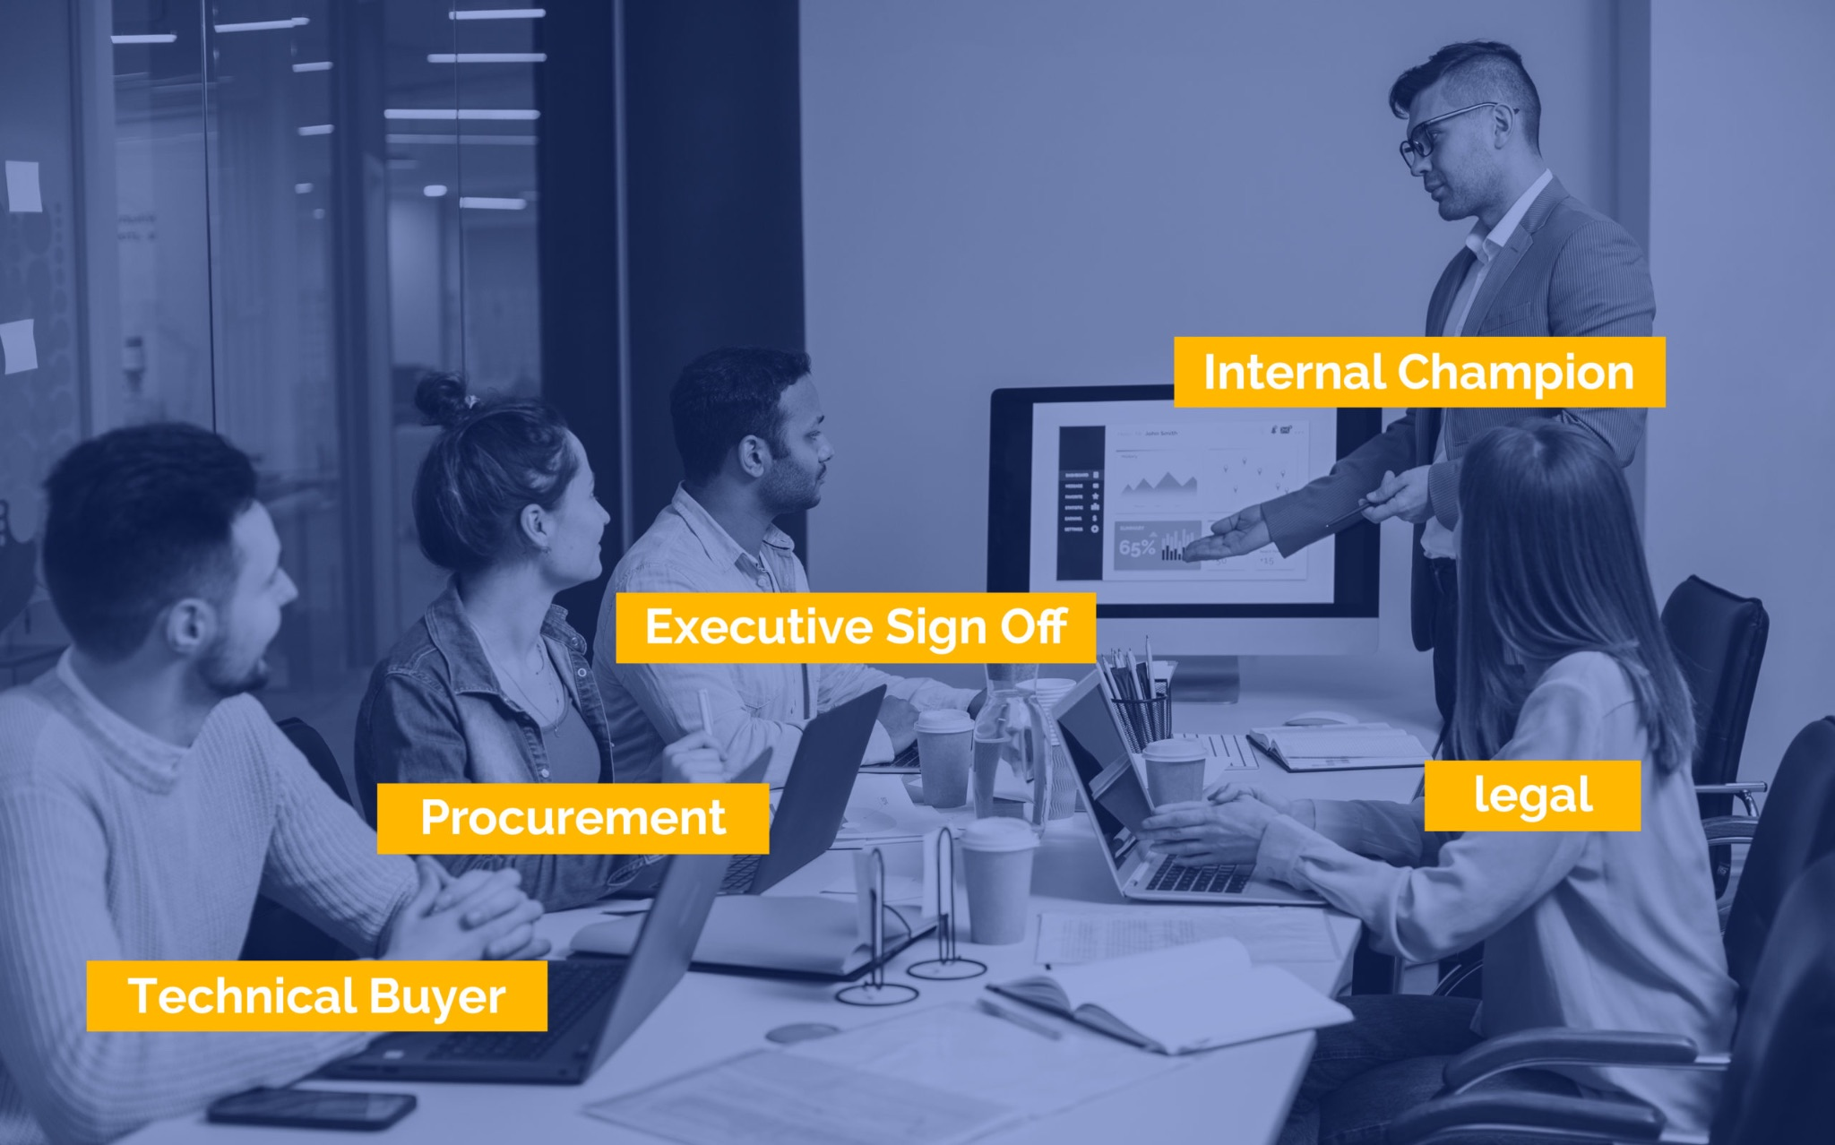
Buying Commitee
CEO: „Kolik to bude stát?“
IT manažer: „Bude to fungovat s naším systémem?“
CFO: „Jak rychle se to zaplatí?“
Office manager: „Budeme to fakt používat?“
Zdroj: Humantic AI

Slide 25
Úkol: Navrhněte marketingovou strategii pro IT firmu

Slide 26
Úkol: Navrhněte marketingovou strategii pro IT firmu
📍 Firma: Společnost, která dodává IT služby do firem (správa tiskáren, digitalizace podniku).
📍 Cílovka: Menší a střední firmy bez IT oddělení. Rozhodují CEO/majitel.
📍 Problém: Nikdo jim nespravuje sítě, zařízení, kyberbezpečnost atd.

Slide 27
Úkol: Navrhněte marketingovou strategii pro IT firmu
📍 Firma: Společnost, která dodává IT služby do firem (správa tiskáren, digitalizace podniku).
📍 Cílovka: Menší a střední firmy bez IT oddělení. Rozhodují CEO/majitel.
📍 Problém: Nikdo jim nespravuje sítě, zařízení, kyberbezpečnost atd.
📌 Úkol pro váš tým:
1️⃣ Definujte cílového zákazníka (kdo rozhoduje, jaké má potřeby?).
2️⃣ Vyberte marketingové kanály (které a proč?).
3️⃣ Navrhněte kreativní kampaň (jak zaujmout a odlišit se?).

Slide 28
Úkol: Navrhněte marketingovou strategii pro IT firmu
📍 Firma: Společnost, která dodává IT služby do firem (správa tiskáren, digitalizace podniku).
📍 Cílovka: Menší a střední firmy bez IT oddělení. Rozhodují CEO/majitel.
📍 Problém: Nikdo jim nespravuje sítě, zařízení, kyberbezpečnost atd.
📌 Úkol pro váš tým:
1️⃣ Definujte cílového zákazníka (kdo rozhoduje, jaké má potřeby?).
2️⃣ Vyberte marketingové kanály (které a proč?).
3️⃣ Navrhněte kreativní kampaň (jak zaujmout a odlišit se?).
⏰ Čas na práci: 30 minut 🙋‍♀️ Tým: 5–6 lidí

Slide 29
Nad čím přemýšlet?
1️⃣ Definujte cílového zákazníka
Jaké má potřeby/obavy/touhy?
Co ji/ho zajímá, co hledá?
Jak mu řešíme problém?
Jak ho můžete oslovit?
Kdo všechno rozhoduje?

Slide 30
Nad čím přemýšlet?
2️⃣ Vyberte marketingové kanály
Kde se pohybuje cílová skupina?
Jak často a jaké formáty?
Máme pokryté všechny fáze sales funnelu?
TOFU, MOFU, BOFU
Jak vyhodnotíme úspěšnost?

Slide 31
Nad čím přemýšlet?
3️⃣ Navrhněte kreativní kampaň
Jaké hlavní sdělení chceme komunikovat?
Jak bude vypadat výsledná podoba?
Čím se odlišujeme od konkurence?
Jak dostaneme kampaň k cílové skupině?
Jak vyhodnotíme úspěch kampaně?

Slide 32
Úkol: Navrhněte marketingovou strategii pro IT firmu
📍 Firma: Společnost, která dodává IT služby do firem (správa tiskáren, digitalizace podniku).
📍 Cílovka: Menší a střední firmy bez IT oddělení. Rozhodují CEO/majitel.
📍 Problém: Nikdo jim nespravuje sítě, zařízení, kyberbezpečnost atd.
📌 Úkol pro váš tým:
1️⃣ Definujte cílového zákazníka (kdo rozhoduje, jaké má potřeby?).
2️⃣ Vyberte marketingové kanály (které a proč?).
3️⃣ Navrhněte kreativní kampaň (jak zaujmout a odlišit se?).
⏰ Čas na práci: 30 minut 🙋‍♀️ Tým: 5–6 lidí

Slide 33
Prezentace
📢 Každý tým má 3 minuty na prezentaci
📌 Jak hodnotíme?
✅ Co je skvělé?
🔄 Co by šlo vylepšit?
📊 Jak se to liší od praxe?

Slide 34
Co si odnést?
B2B marketing je o vztazích a vzdělávání zákazníka.
Firmy nekupují impulzivně, rozhoduje více lidí.
Důvěra a reference jsou důležitější než reklama.

Slide 35
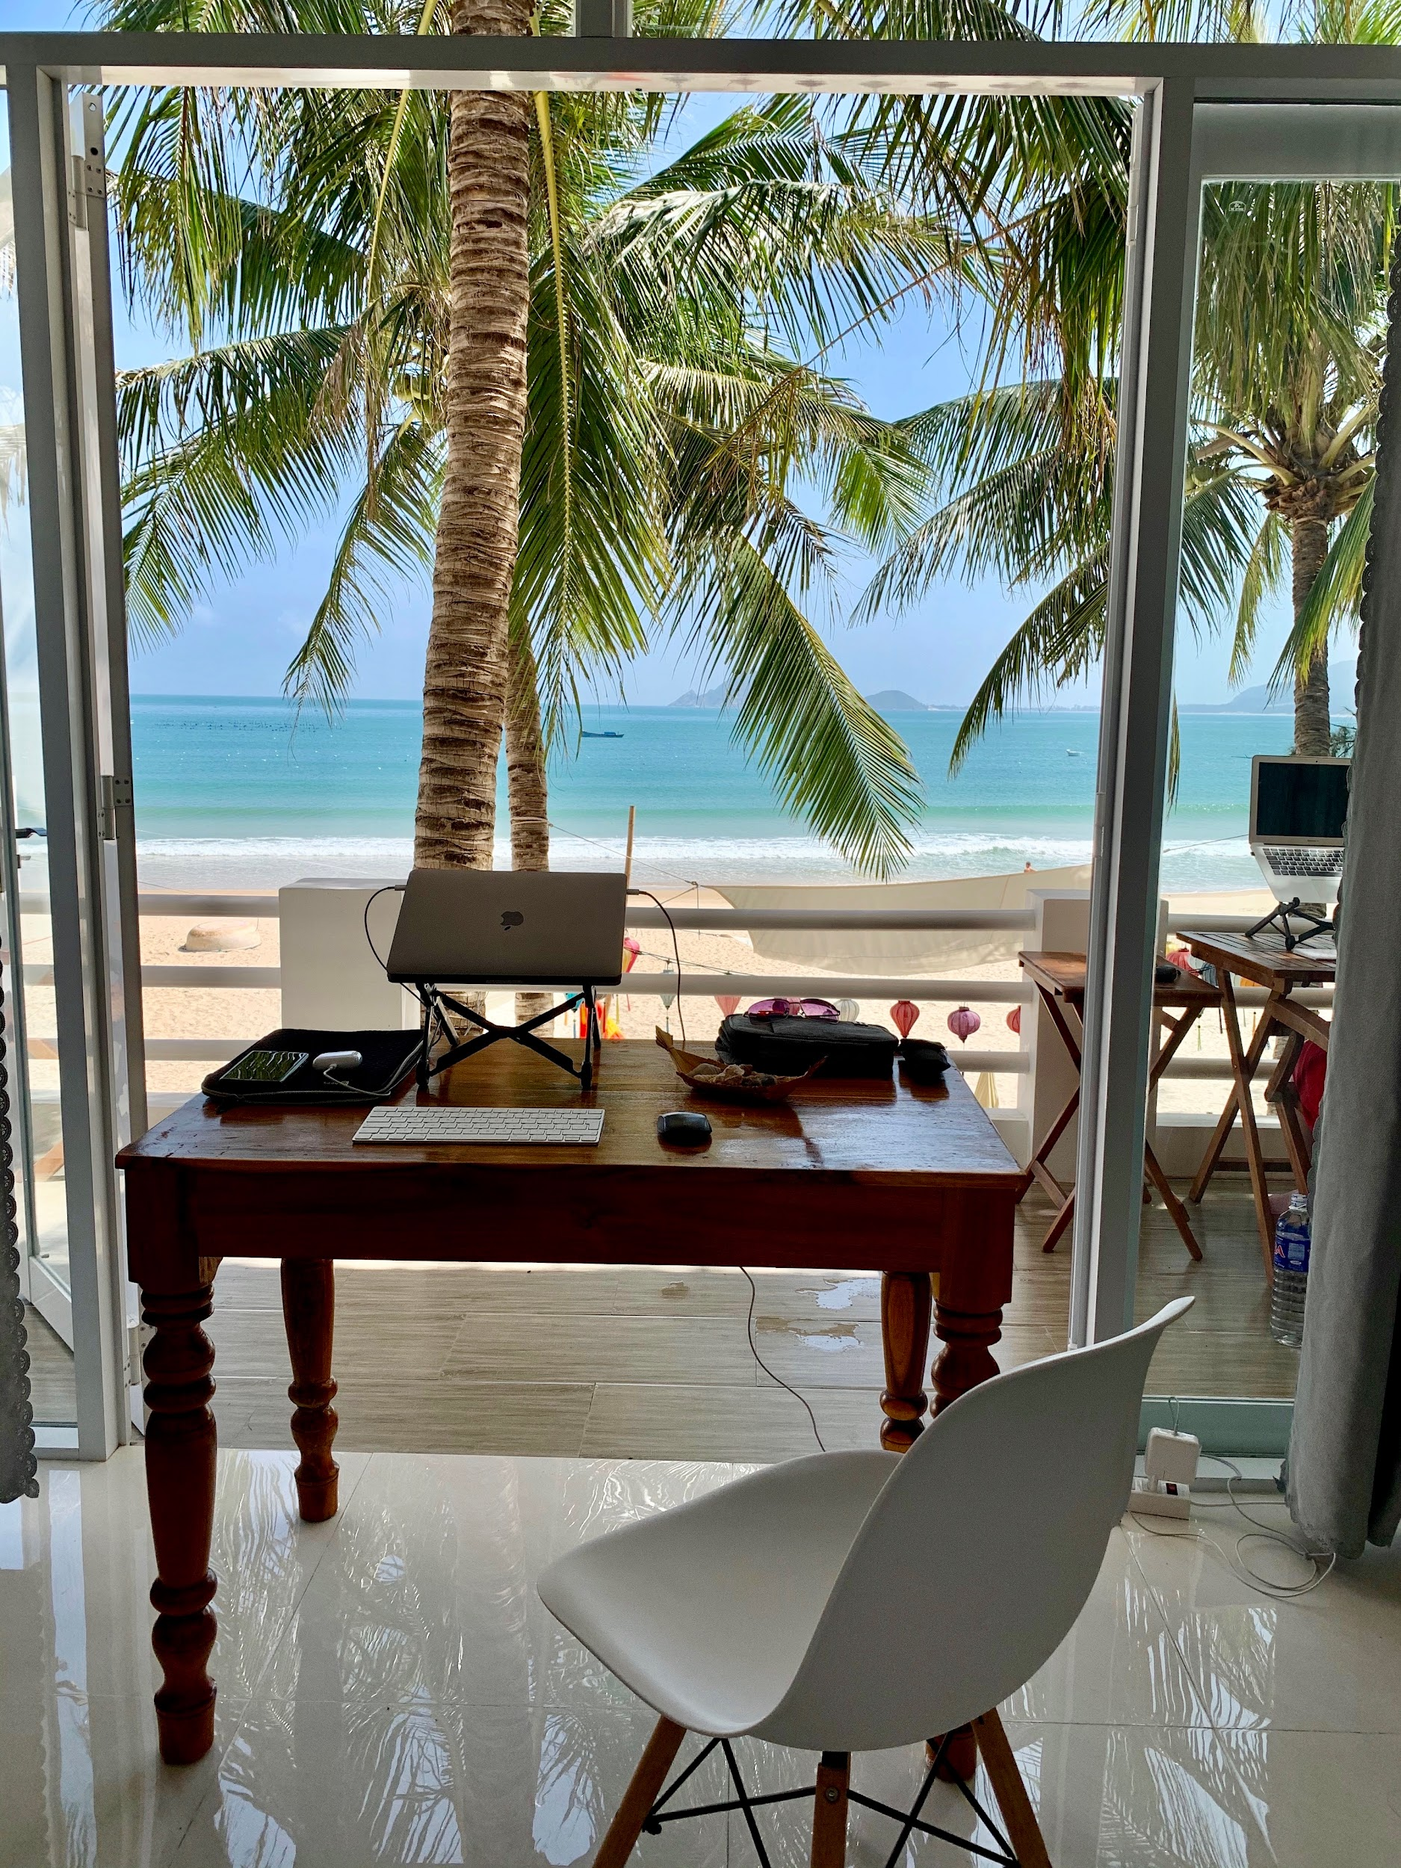
Děkujeme za pozornost!
Máte nějaké dotazy?
hi@prettymuchnomads.com
prettymuchnomads.com

